Slide 1
Class 설계서
팀 명

Slide 2
변경 이력
일자 | 버전 | 변경 내역 | 작성자
2022 | 1.0 | 클래스 다이어그램 및 시퀀스 다이어그램 작성

Slide 3
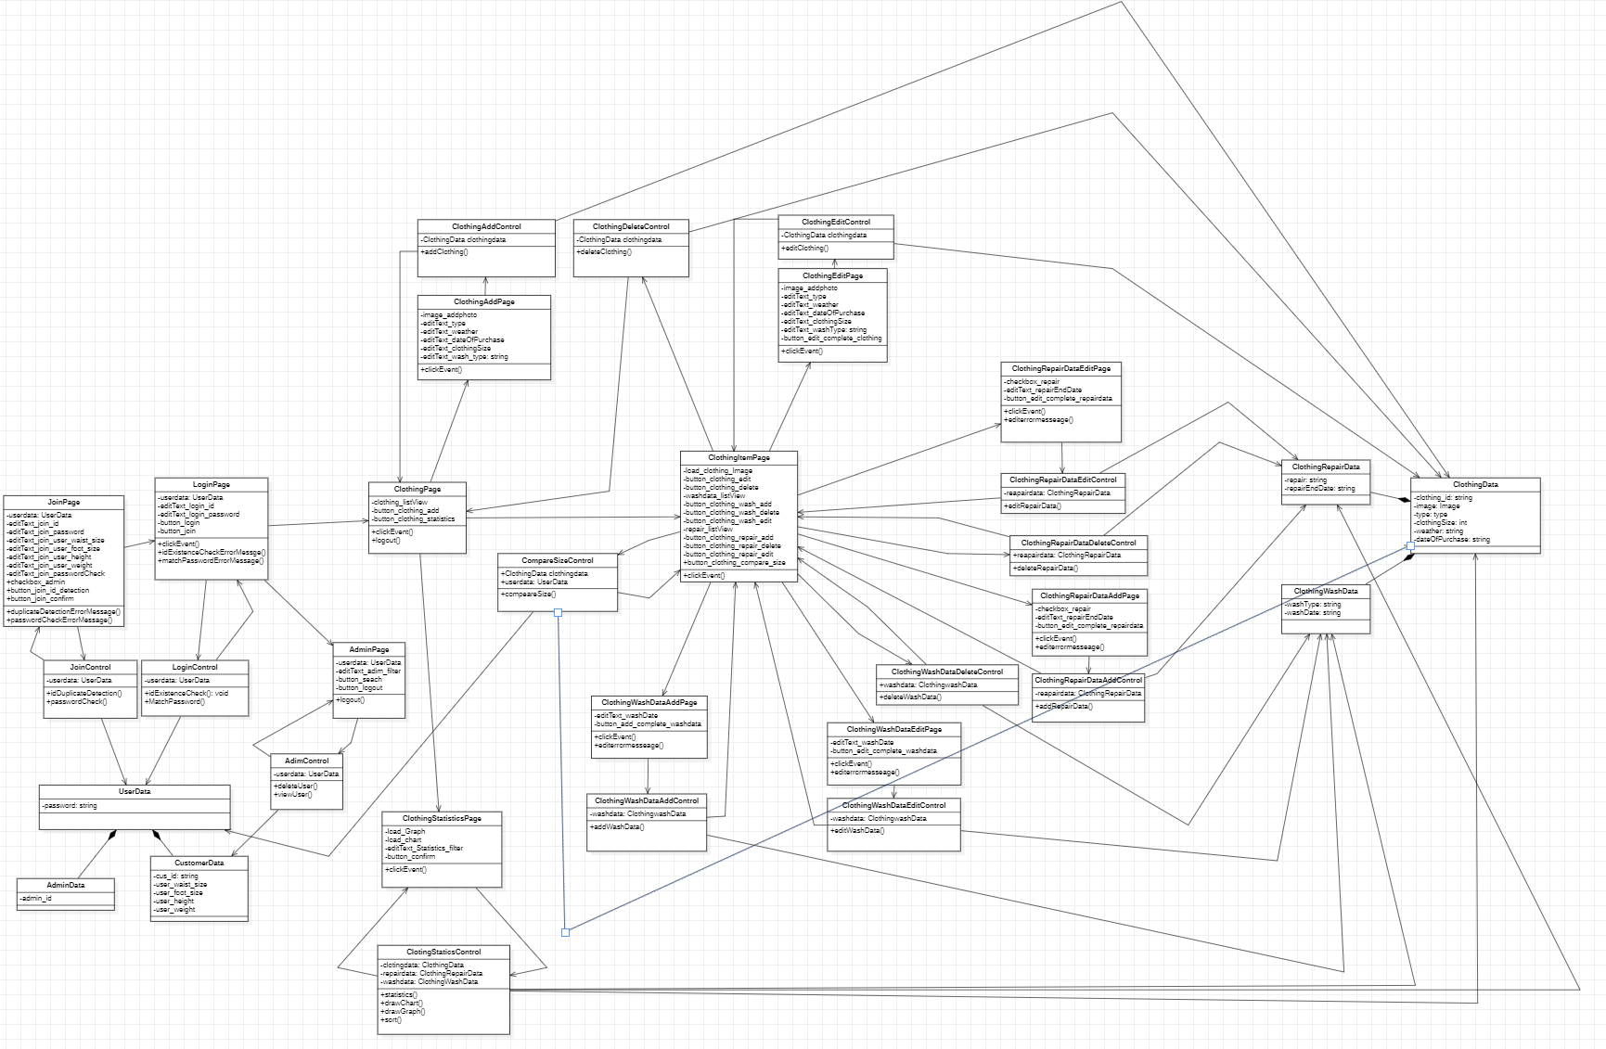

Slide 4
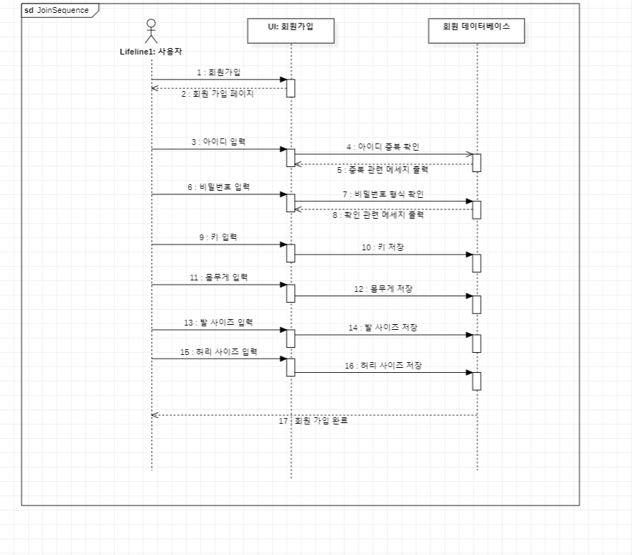

Slide 5
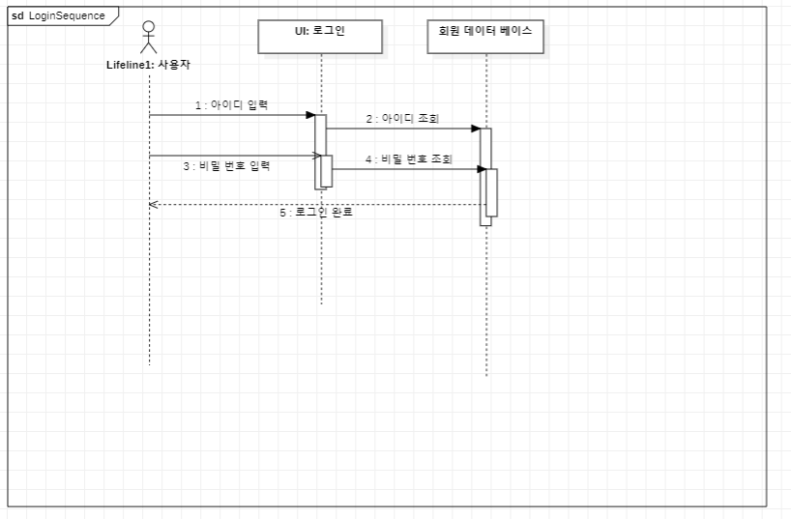

Slide 6
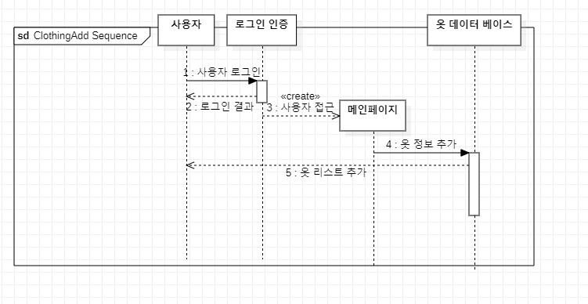

Slide 7
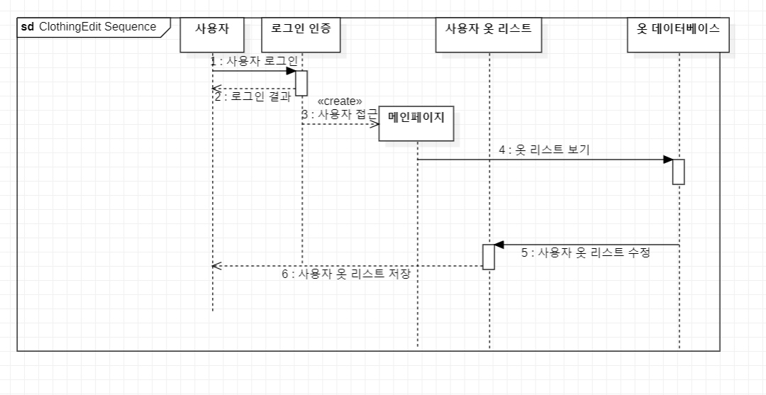

Slide 8
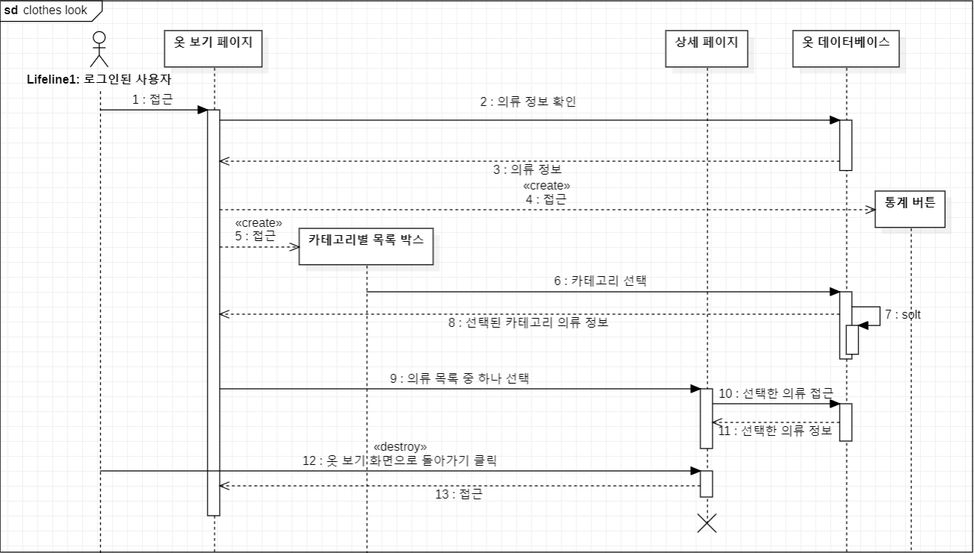

Slide 9
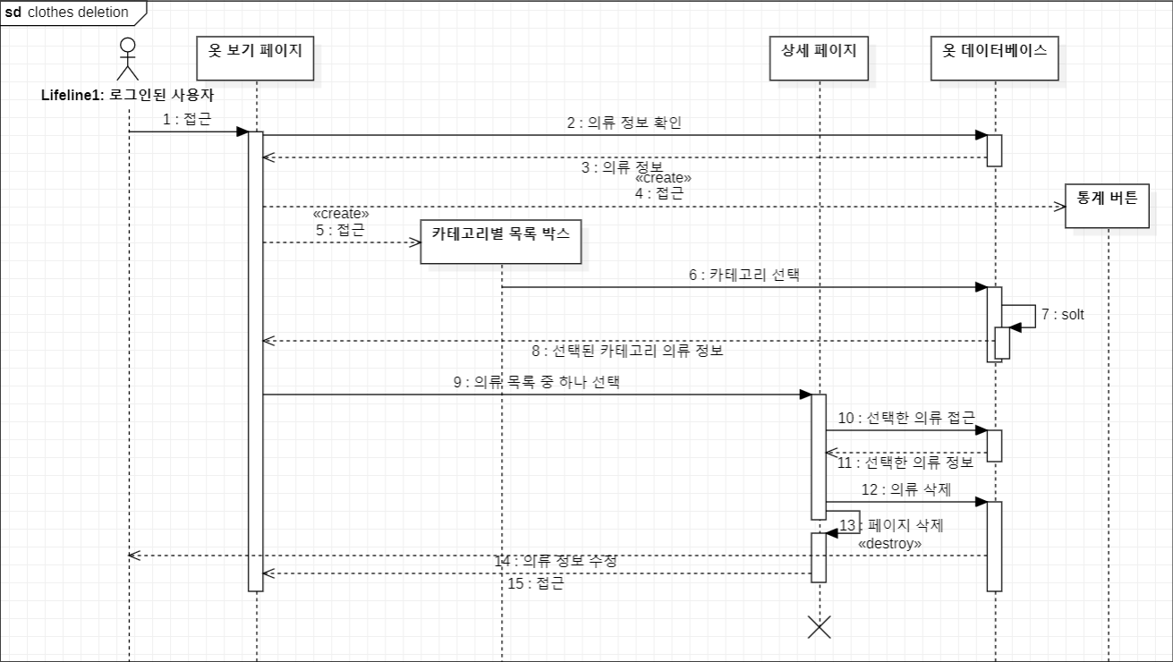

Slide 10
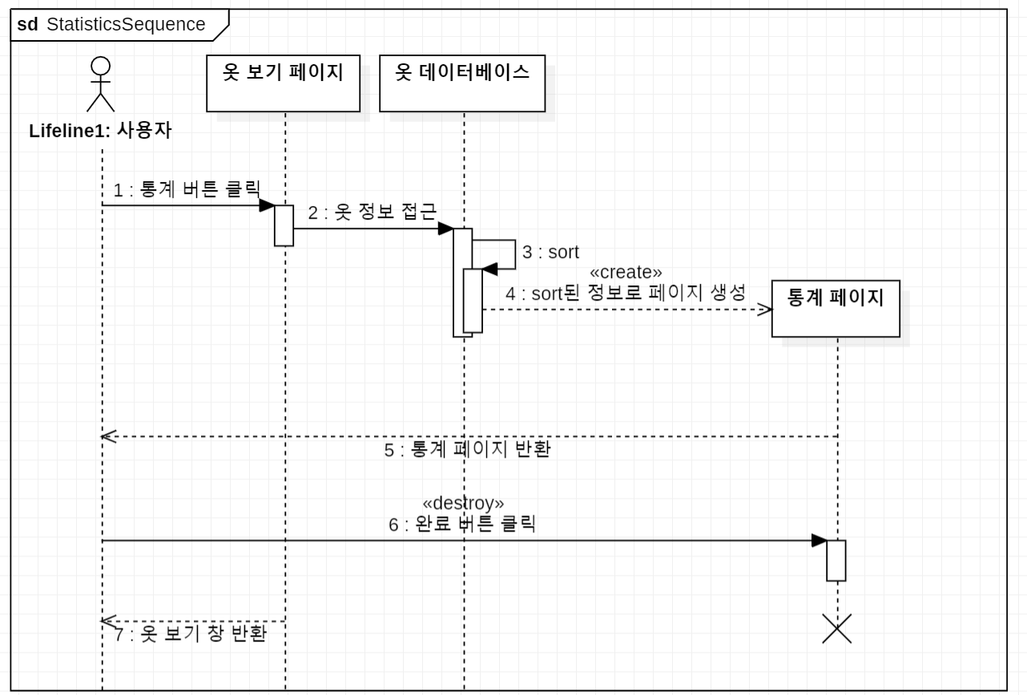

Slide 11
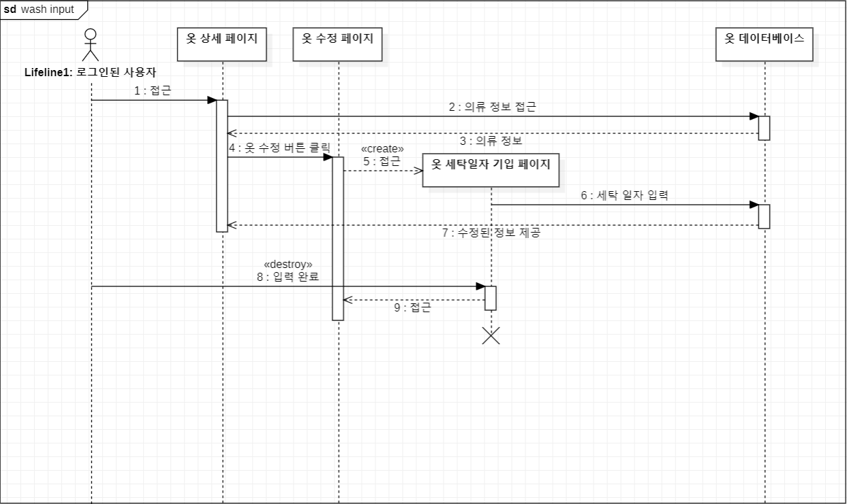

Slide 12
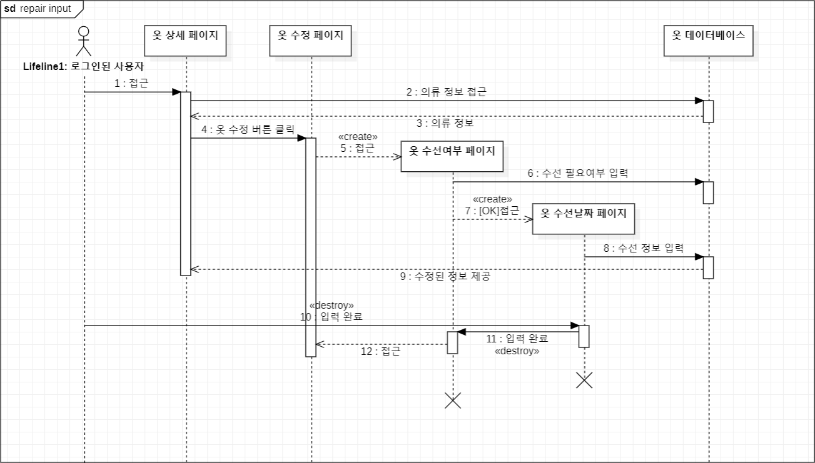

Slide 13
